Slide 1
第一章 & 第二章
面向对象的软件构造概述 + Java语言基础

Slide 2
Part1.前言
正所谓，毛中特人称“小面向对象”
这一门课的绝大部分内容，背诵即可
这次考试的题目出现了非常多的原题
把老师总结的PPT和上两次考试的原题知识点背一下就差不多了

Slide 3
Part2.考点
软件开发的流程
软件构造的目标
面向对象与面向过程的差异
测试驱动的开发过程
测试驱动开发的优势
面向对象三大特性
8种基本数据类型和表数范围
数组的创建和访问
数组越界
JAVA虚拟机的概念和特点
垃圾回收
异常的定义
异常的继承框架
设计自定义异常

Slide 4
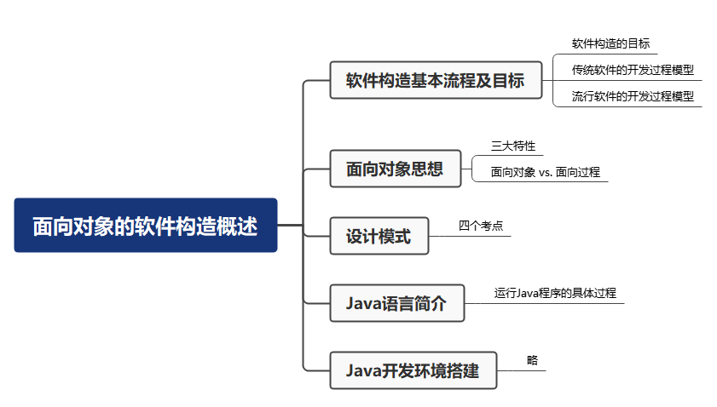
Part3.第一章知识结构

Slide 5

第一章疑难杂症
1. 面向对象的三大特性
↑把上面这三个背熟就行了！表述有点误差是可以的

Slide 6
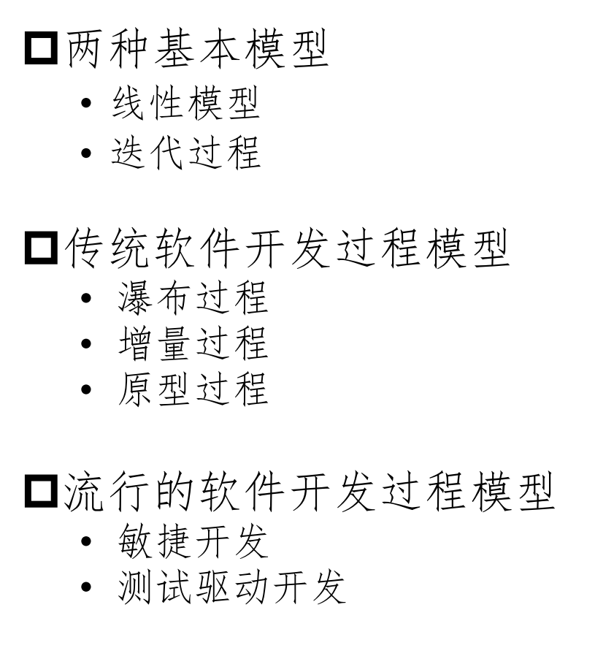
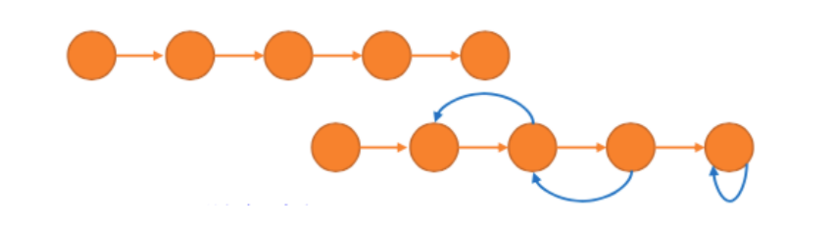
第一章疑难杂症
2. 软件的两种基本模型和传统及流行软件开发模型
瀑布过程：典型的预见性开发方法，严格按照预先计划的需求分析，从而逐渐完成一系列编码
增量过程：增量过程模型是指每个阶段运用线性序列、每个增量提交产品
原型过程：原型过程是先快速建立起来一个可以运行的程序，这个程序往往是最终软件的子集
敏捷开发：通过快速迭代和小规模的持续改进，以快速适应变化
测试驱动开发：编写某个功能的代码前先编写测试代码，然后只编写让测试通过的功能代码，通过测试来推动开发过程的进行

Slide 7
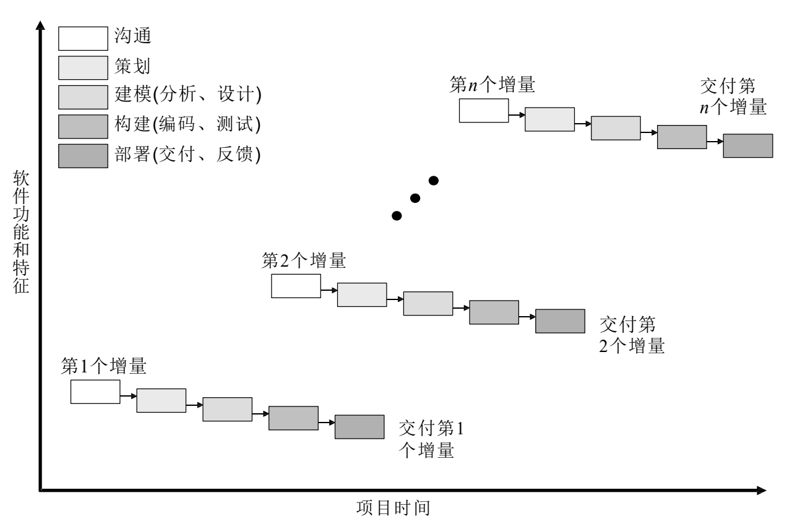
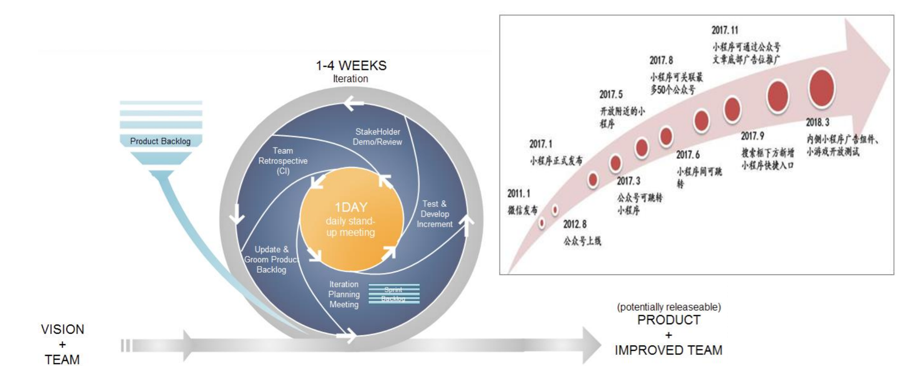
增量过程
敏捷开发

Slide 8
第一章疑难杂症
3. 设计模式
设计模式是一个抽象的方案
模式不是具体的函数库、空定义、模板类
设计模式的本质是面向对象设计原则的实际运用
目的是为了提高代码的可重用性、代码的可阅读性和代码的可靠性（本质上还是面向对象设计的四个原则重写了一遍）
这里的内容过一遍，心里有个数即可，不需要记忆

Slide 9
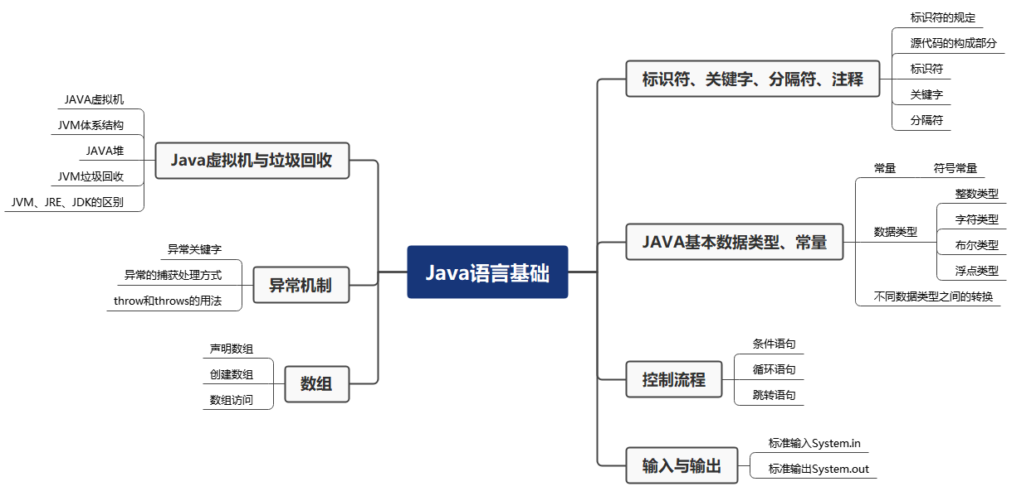
Part4.第二章知识结构

Slide 10
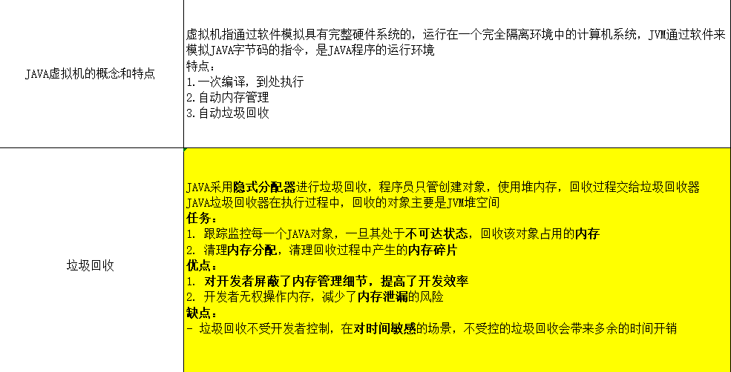
第二章疑难杂症
1. JAVA虚拟机和垃圾回收

Slide 11
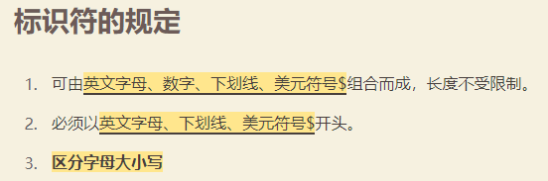
第二章疑难杂症
2. 标识符的规范问题
标识符：标识符是用户编程时使用的名字，用于给变量、常量、函数、语句块等命名

Slide 12
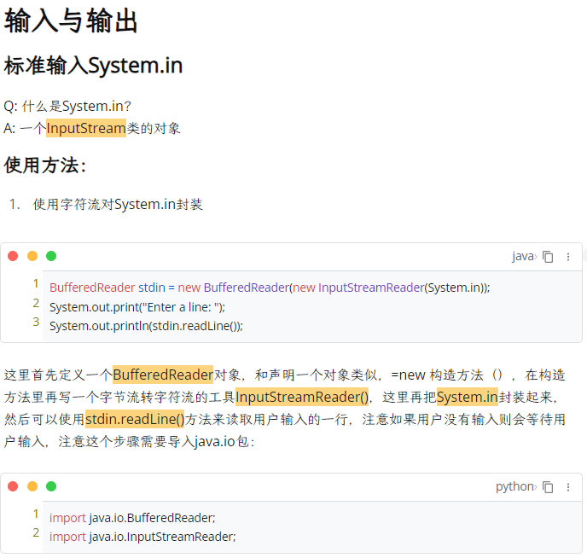
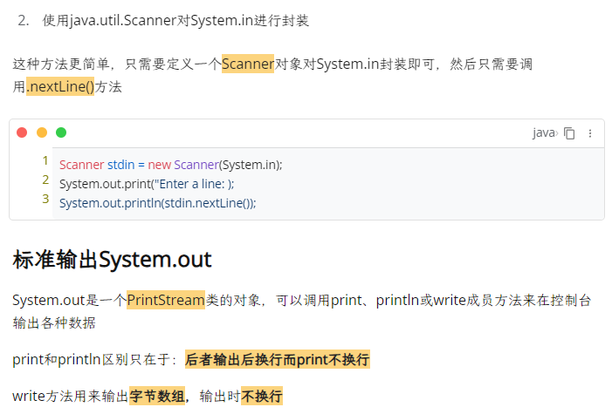
第二章疑难杂症
3. 输入与输出方面（考试不是很重点）

Slide 13
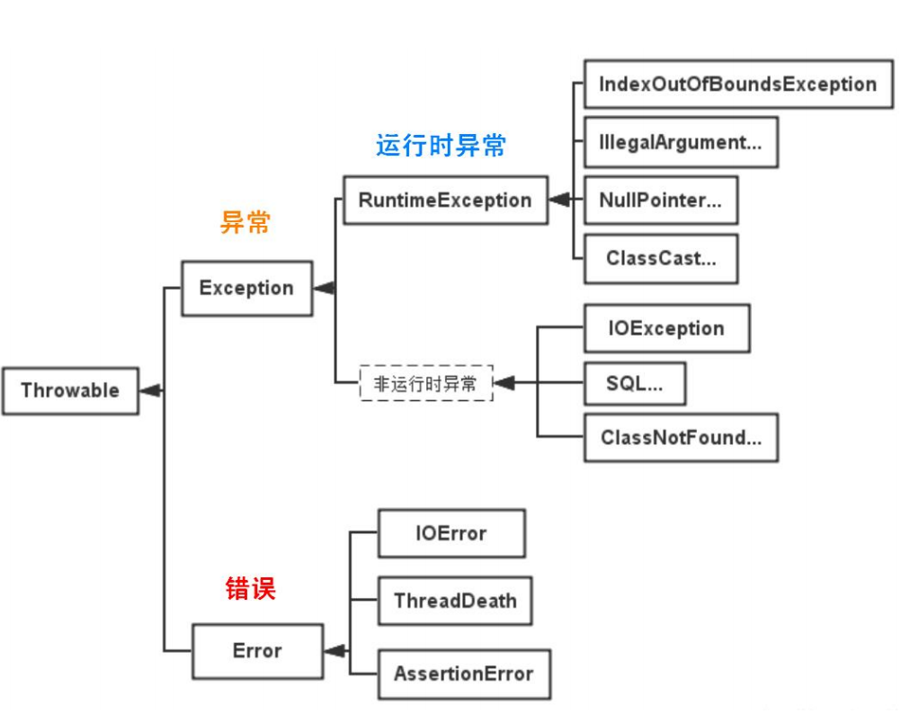
第二章疑难杂症
4. 异常的定义、继承框架和自定义异常
异常的定义：程序运行时，发生的不被期望的事件，阻止了程序按程序员的预期正常执行，Throwable是异常体系的根
异常的继承框架：
运行时异常（RuntimeException）：在编译时可以忽略，有IndexOutOfBoundsException, IllegalArgument, NullPointer, ClassCast
检查型异常：IOException, SQL..., ClassNotFound
错误(Error)：IOError, ThreadDeath, AssertionError

Slide 14
第二章疑难杂症
4. 异常的定义、继承框架和自定义异常
  自定义异常：
  1.所有异常类必须是Throwable的子类
  2.自定义一个检查型异常，需要继承Exception
  3.自定义一个运行时异常，需要继承RuntimeException
  class MyException extends Exception{}

Slide 15
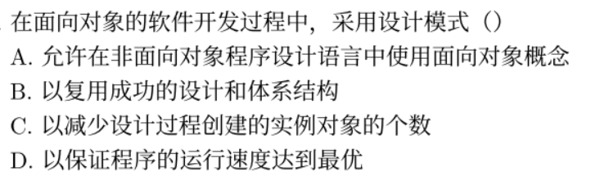
Part5.题目讲解
2022.1.1
答案：B

Slide 16
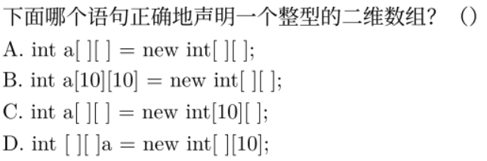
2022.1.2
答案：C，三种情况：
int[][] x= new int[3][4];
int [][]x= new int[3][];
int[][] x= {{1,2},{3,4,5,6},{7,8,9}};

Slide 17
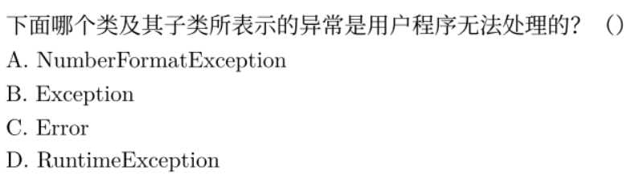
2022.1.3
答案：C

Slide 18
2022.2.1（判断题）
答案：错，单一场景、性能要求高适合使用面向过程

Slide 19
2022.3.1（填空题）
答案：封装、继承、多态

